Slide 1
移动应用后端服务框架的设计和实现
指导老师 闫中敏
软件学院 鞠强 200900301084

Slide 2
四个问题
一、为什么要做？
二、想做什么？
三、做了什么？
四、我的工作有意义吗？

Slide 3
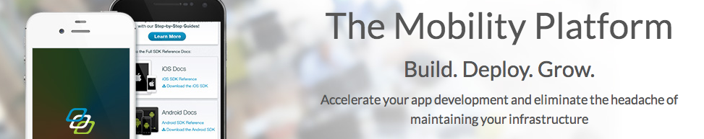
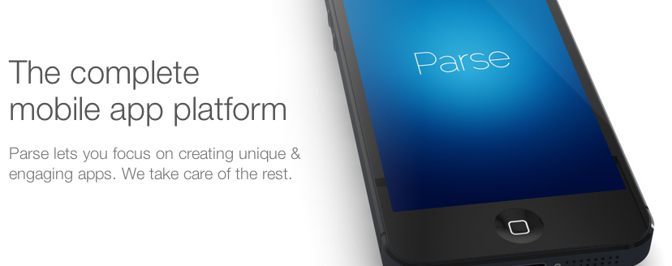
为什么要做
1、原生的移动应用开发者出现，移动应用开发者面临后端技术相关的共同问题
2、作为一个解决方案BaaS生态系统正从一个小众垂直领域迅速成为非常重要的行业环节
3、设计和实现涉及移动应用研发的纵向过程，能丰富我的相关知识
4、国外有StackMob与Parse等先驱公司为移动应用BaaS下定义，而国内尚少有专注于此的组织，课题有研究价值和实际意义

Slide 4
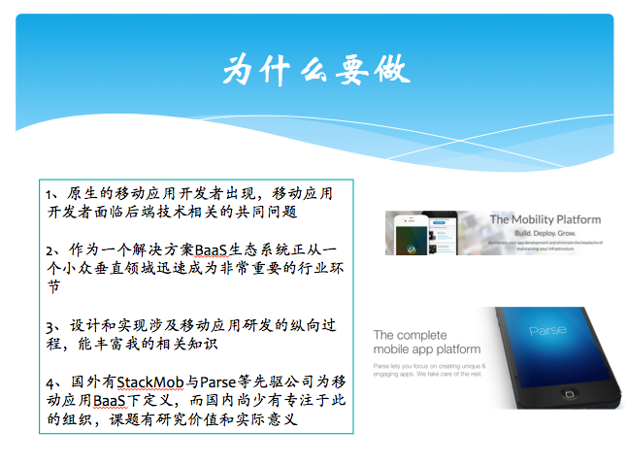
想做什么
1、移动应用开发中遇到的共同问题进行归纳总结
2、对移动应用后端即服务国内外发展现状进行研究
3、学习移动应用开发相关的前后端知识（数据库、后端语言、服务器知识、Android、IOS开发知识）
4、先体验后总结再仿照StackMob、Parse等实现一个简单的后端服务框架

Slide 5
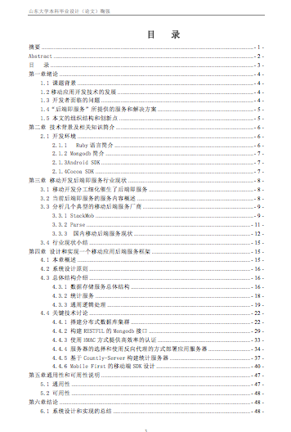
做了什么
技术选择&技术学习（Mongodb、Ruby、Nginx、Android、IOS）
现有服务、现状分析
分布式Mongodb数据库群
Ruby实现的RESTFul数据接口
Nginx+passenger的服务器部署
Countly+Mongdb数据库群的统计服务器
Android/IOS端开发者工具包

